Slide 1
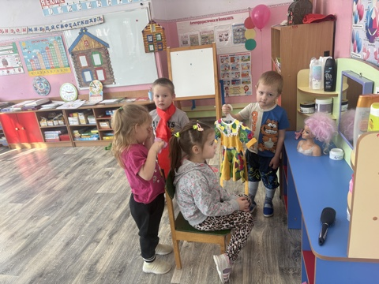
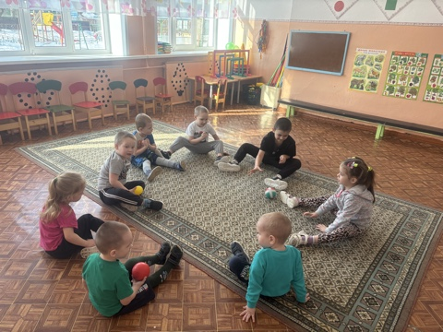
В рамках реализации парциальной программы духовно – нравственного воспитания «Семья – это Мы» с детьми проведена работа: Сюжетно – ролевая игра: «Спортивный день рождения» «Салон красоты для именинницы».
Чтение художественной литературы: К. Валахановича «Напарники»
Лепка: «Дружная семейка» лепим матрешку для бабушки.

Slide 2
